Slide 1
d3.jsによる学級閉鎖データの地理空間上への可視化
FOSS4G 2015 Hokkaido
July 3, 2015
遠藤隆浩
北海道大学 大学院 情報科学研究科
endo@meme.hokudai.ac.jp
Notes:
お見せするものはd3.jsの最初の勉強として作ったもので大した機能はありません。

Slide 2
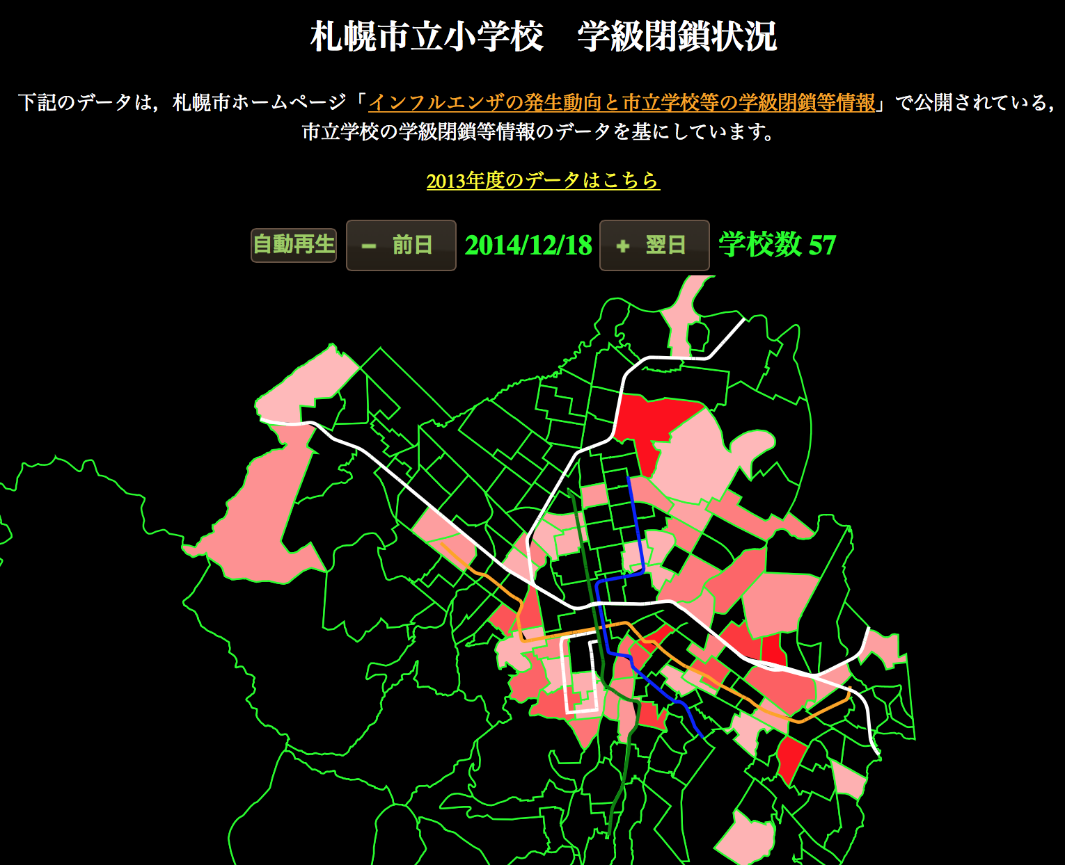
Notes:
主な機能としては
・地図スクロールと拡大縮小(d3.behavior)
・学級人数に合わせた学区の塗りつぶし(d3.scale)
・カーソルを合わせるとポップアップ表示
・日付の前後変更(transition)
・日付の自動再生アニメーション(Interval)

Slide 3
結論的内容
d3.jsで可視化するのって難しい…
ジオデータ+時間
3.もっとオープンデータを
Notes:
1.d3.jsで可視化って結構面倒ですよね〜
2.地理空間情報における時間の扱いに関して，
Shapefile, GeoJSON/TopoJSON,などはサポートしてない
KMLにはTimeSpan, TimeStampをサポートしている。Google Earthはプロプライエタリなアプリなのでイマイチ。ブラウザでプラグインが使えなくなる。
これからはCZMLの時代

Slide 4
学級閉鎖地図の作り方
データの入手
  OpenData or Not
フォーマットの加工
  PDF → TXT → CSV
  Shapefile → GeoJSON, TopoJSON
d3.js スクリプト作成
Notes:
データの入手に関して，今回は札幌市がWebで公開しているファイルを利用しました。
オープンデータではなく単なるPDFファイルなのでフォーマットの加工が必要になります。
データが準備出来て始めてd3.jsにより可視化が可能になるわけです（笑）

Slide 5
データの入手
小学校区：国交省 国土数値情報
  データ整備は平成22年度
  平成24年度に合併改名した学校がある…
札幌市：インフルエンザによる学級閉鎖等情報
  保健福祉局にメールで問い合わせて使用許諾
  平日の午前中，更新されるファイルを保存
    ファイル名が変わる，古いファイルは消える…
Notes:
元データに関しての問題
１．合併改名した学校（平成２４年４月〜，真駒内公園小学校，真駒内桜山小学校，もみじの丘小学校，もみじの森小学校）
バス停なども名称変更があったり，事業者が使用する名前と異なることがある。突き合わせの基準をどうするのかという問題が発生する。
2.オープンデータになっていない
担当部局にメールで問い合わせ。許可自体はすんなりと得られた。
ファイルが毎日変わる。追記されるわけではない。

Slide 6
フォーマット加工 (学級閉鎖状況）
PDF → TEXT → CSV
  PDFをテキストファイルへ（コピペ）保存
    行途中で改行, レイアウト崩壊…
  正規表現で連結，整形
  CSVファイルに保存
  日毎ファイルのインデックスを別途作成
    →アニメーションに利用

Slide 7
整形前のTXT
掲載日
学校・園名住所措置名称開始年月日終了年月日学年等在籍数
札幌市立東園小学校札幌市豊平区豊平一条学年閉鎖
2015/02/13
(金)
2015/02/16
(月)
５年70
札幌市立手稲山口小
学校
札幌市手稲区曙11条2丁目7
番1号
学級閉鎖
2015/02/13
(金)
2015/02/16
(月)
３年31
区切りが消える
変な位置で改行
学年，人数の無い場合も

Slide 8
整形後のCSV
City,School,Address,Type,Start,End,Grade,Count
札幌市立,幌西小学校,中央区南10条西17丁目,学級閉鎖,2014/12/03,2014/12/05,２年,32
札幌市立,幌西小学校,中央区南10条西17丁目,学級閉鎖,2014/12/03,2014/12/05,５年,33
札幌市立,幌南小学校,中央区南21条西5丁目,学級閉鎖,2014/12/03,2014/12/07,５年,35
札幌市立,札苗小学校,東区東苗穂7条2丁目3-1,学年閉鎖,2014/12/03,2014/12/04,５年,37
札幌市立,札苗小学校,東区東苗穂7条2丁目3-1,学級閉鎖,2014/12/03,2014/12/07,,4
札幌市立,札苗小学校,東区東苗穂7条2丁目3-1,学級閉鎖,2014/12/03,2014/12/07,,6
札幌市立,札苗小学校,東区東苗穂7条2丁目3-1,学級閉鎖,2014/12/03,2014/12/07,,8
札幌市立,菊水小学校,白石区菊水元町2条3丁目2-14,学年閉鎖,2014/12/03,2014/12/05,５年,67
札幌市立,上野幌小学校,厚別区厚別南７丁目９番１号,学年閉鎖,2014/12/03,2014/12/05,４年,27
札幌市立,もみじ台南中学校,厚別区もみじ台南7丁目3-1,学級閉鎖,2014/12/03,2014/12/05,１年,25

Slide 9
フォーマット加工(小学校区)
Shapefile → GeoJSON, TopoJSON
    QGISで読み込んで保存する
    GDALのコマンドで変換
      ogr2ogr -f GeoJSON school.geojson
      -where "A27_006 = '札幌市立’”
      A27-10_01-g_SchoolDistrict.shp
    topojson –id-property A27_007
    –o school.topojson
    school.geojson
札幌市だけ抽出
学校名をID化
Notes:
北海道全域のShapefileから札幌市立だけ抜き出して geoJSONにする。
学校名をIDにして topoJSONに変換。

Slide 10
d3.js とは
自分で絵を描かないといけない面倒くさいJavaScriptライブラリ？
データに基づいて
ドキュメントを操作するための JavaScript ライブラリ
× 可視化
○ データ操作
※個人の感想です
Notes:
d3.jsはチャートライブラリ等とは違う汎用性の高いライブラリであること

Slide 11
d3.js とは
DOMを操作して要素を追加・削除する
Table要素を追加すれば表が書ける
SVG要素を追加すれば絵が描ける
データの個数に依存しない。
繰り返し記述が不要
宣言的記述

Slide 12
データの読み込み(JSON)
小学校区データ(topoJSON)
  d3.json(url, function(error, data) {
  var school = topojson.object(
  data,
  data.objects.schoolArea);
  ......
  })

Slide 13
データの読み込み(CSV)
学級閉鎖データ(CSV)
  d3.csv(url, accessor, callback)
    accessor関数
      文字列を数値化，日付をDateオブジェクト化
  データを読み込んで...
    発生した学校数をカウント
    学校毎の児童数を集計

Slide 14
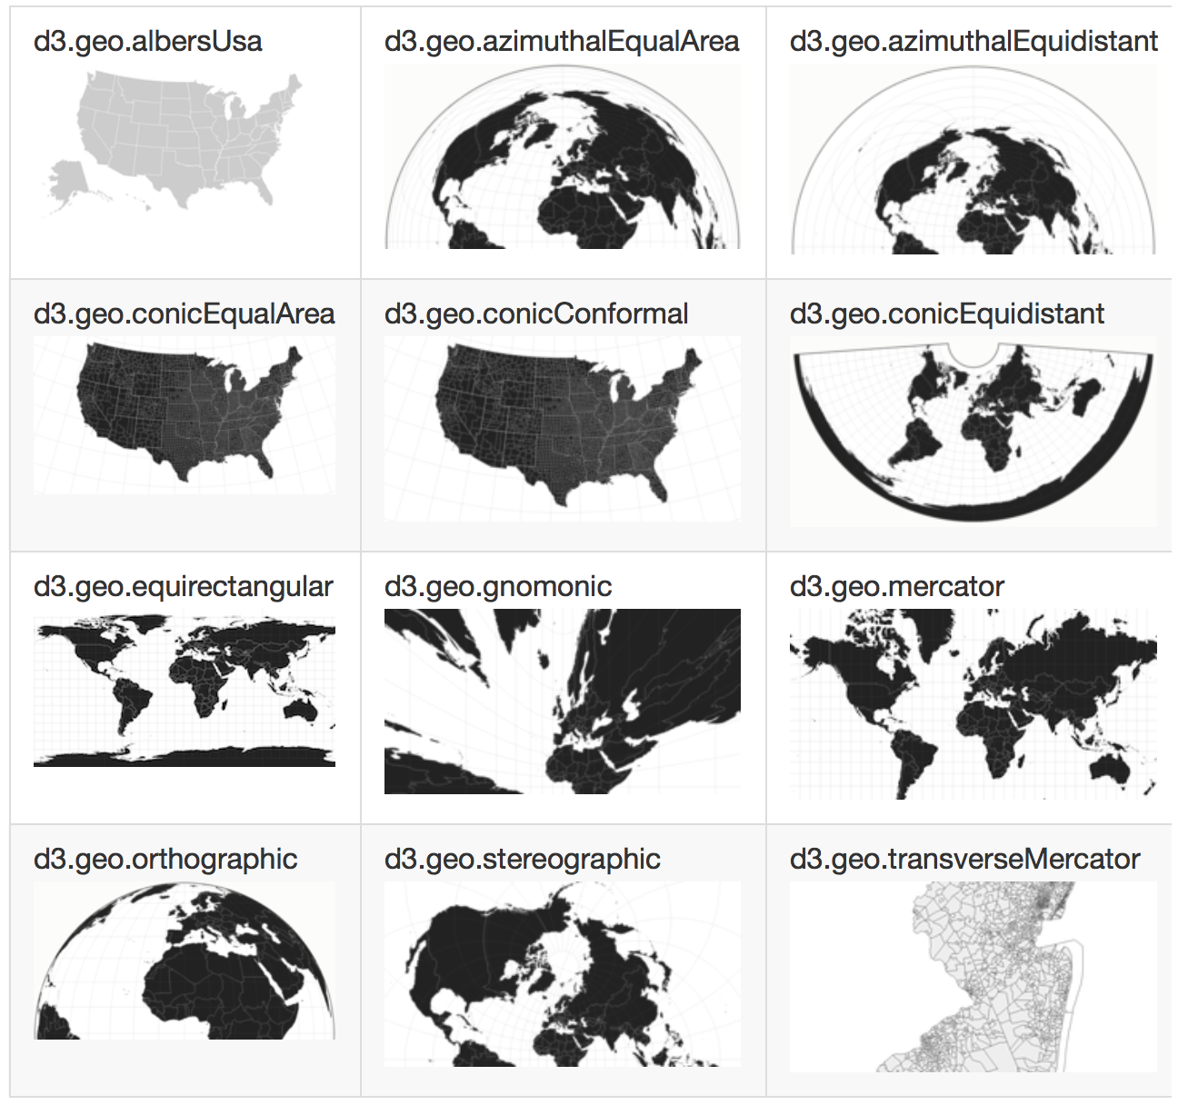
投影法の設定
投影法
projection = d3.geo.mercator()
  .center(initialMapCenter)
  .translate([svgWidth / 2, svgHeight / 2])
  .scale(initialMapScale);

Slide 15
データの描画（学区ポリゴン）
  path_elm_school = d3.geo.path().projection(projection);
  features.selectAll(".school")
  .data(school.geometries) //データ割当
  .enter()
  .append(“path”) //SVGのpath要素を追加
  .attr("d", path_elm_school)
  .attr("class", "school")
  .attr("id", function(d) { return d.id ;});
Notes:
1.パスジェネレータに投影法を設定。
2.SVGの path要素を追加する。path要素の”d”属性のデータを割り当てる。
各要素のidは学校名をセットしておく。

Slide 16
データの描画（学区塗りつぶし）
  d3.selectAll(".school")
  .transition() //アニメーション開始
  .attr("fill", "black") //全部黒く塗る
  .duration(600) //アニメーション時間
  .attr("fill", function(d) {
  if( infulsData.hasOwnProperty(d.id) ) {
  //グラデーション
  return gradColor(infulsData[d.id]) }
  });
Notes:
d3のアニメーションは勝手に補間してくれる。
“fill”属性の塗りつぶし色を 児童数の応じたグラデーションを設定する。

Slide 17
値のスケール変換
ドメイン → レンジ
人数 → 塗りつぶし色
gradColor = d3.scale.linear()
.domain([0, 250])
.range([”#FFCCCC", ”#FF0000"]);
log, pow, quantile...

Slide 18
地図の拡大縮小
  function initBehavior() {
  zoom = d3.behavior.zoom()
  .scale(1)
  .scaleExtent([1,4])
  .on('zoom', function() {
  features.attr("transform",
  "translate(" +d3.event.translate
  +”)scale(" +d3.event.scale +")");
  });
  svg.call(zoom); }

Slide 19
アニメーション
日毎に近隣の学校へ広がっていく様子を観察
内部的には N 秒間隔で日付を更新してるだけ
（JavaScriptのInterval機能）
再生速度はハードコーディング…
d3.jsには時間軸を制御する機能はない

Slide 20
札幌市以外の学級閉鎖情報
様々な自治体が“臨時休業”状況を公開
ほとんどが PDF。たまにHTML
付加属性やフォーマットはバラバラ
↓
Linked Open Data
共通語彙基盤（ドメイン語彙）

Slide 21
ジオデータ＋時間情報
データフォーマット
  KML
    <TimeStamp> ：特定の一時点
    <TimeSpan> ：開始時間<begin>，終了時間<end>
  CZML (Cesium Language)
    JSONベース
    "interval”, “availability”, “epoch”
アプリケーション
  Google Earth, Cesium

Slide 22
参考URL
札幌市学級閉鎖状況
  https://github.com/tkhrmeme/SapporoSchoolFlu
D3.jsとTopoJSONで地図を作る
  http://ja.d3js.node.ws/blocks/mike/map/
#GUNMAGISGEEK
  http://shimz.me/blog/

Slide 23
まとめ
d3.jsによる可視化
  データ数によらない宣言的記述
  インタラクティブな操作
  SVG等の描画手法の理解が必要
ジオデータ+時間
  Cesium + CZML
データ形式の共通化(LOD)

Slide 24
蛇足：研究内容
プローブカーデータ収集
  除雪車，路線バスにスマホを搭載
データ可視化
  Google Maps, Google Earth, d3.js
データ分析
  気象条件や除雪作業とバスの遅延時間の関係
目的：除雪作業の最適化
Notes:
いつ，どこで，どのように，除排雪作業を実施して，凍結防止剤を散布するか？

